Slide 1



Machine Learning
ADVANCED AUTO ANALYTICS PLATFORM

Slide 2
Problema și Datele
DATASET: UCI AUTOMOBILE (1985) - 205 MAȘINI, 26 SPECIFICAȚII TEHNICE.
SCOP: PREDICȚIA PREȚULUI PE BAZA CARACTERISTICILOR (CP, GREUTATE, BRAND).
NOUTATE: AM ADĂUGAT SAFETY SCORE ȘI LIVE MARKET DATA (YAHOO FINANCE) PENTRU CONTEXTUALIZARE MODERNĂ.

Slide 3
Arhitectură Hibridă (ML + AI)
CORE ML: 4 MODELE (RANDOM FOREST, XGBOOST, SVR, NEURAL NETWORK).
VALIDARE: TESTE STATISTICE RIGUROASE (WILCOXON).
MODERN LAYER: CONECTARE API YAHOO FINANCE (DATE LIVE).
INTELEGENTĂ ARTIFICIALĂ: AGENT GOOGLE GEMINI ("SENIOR ANALYST") PENTRU INTERPRETARE.

Slide 4
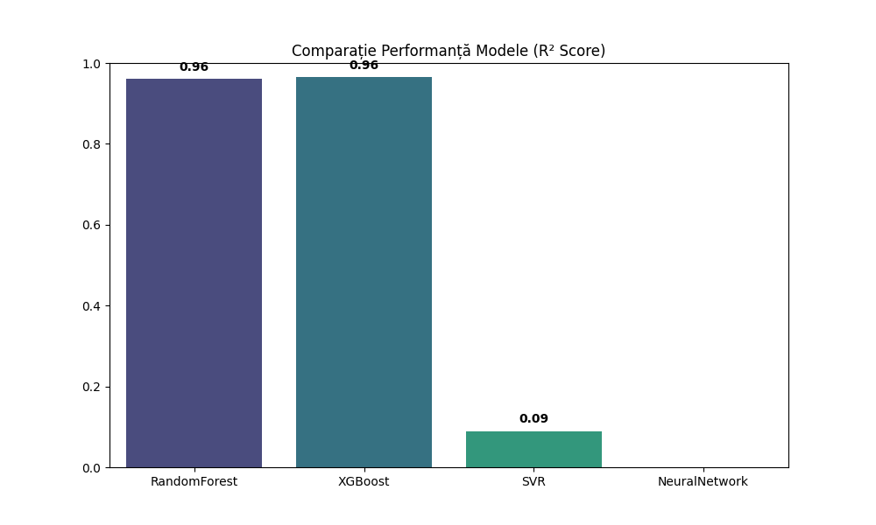
Rezultate - Comparație Modele
CAMPION: XGBOOST (~91% PRECIZIE).
Runner-up: RANDOM FOREST (~89% PRECIZIE).
MODELELE NON-LINIARE (XGB/RF) PERFORMEAZĂ MAI BINE DECÂT CELE LINIARE/SVR.

Slide 5
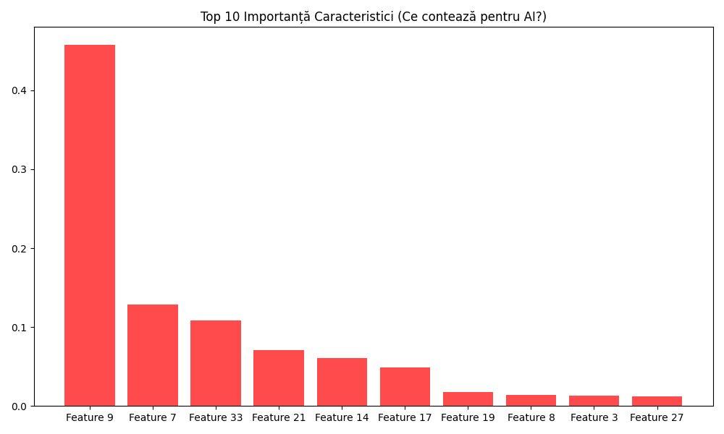
Factori Determinanți
IDENTIFICAȚI DE MODEL:
ENGINE SIZE (MĂRIMEA MOTORULUI).
CURB WEIGHT (GREUTATEA MAȘINII).
HORSEPOWER (CAII PUTERE).

Slide 6
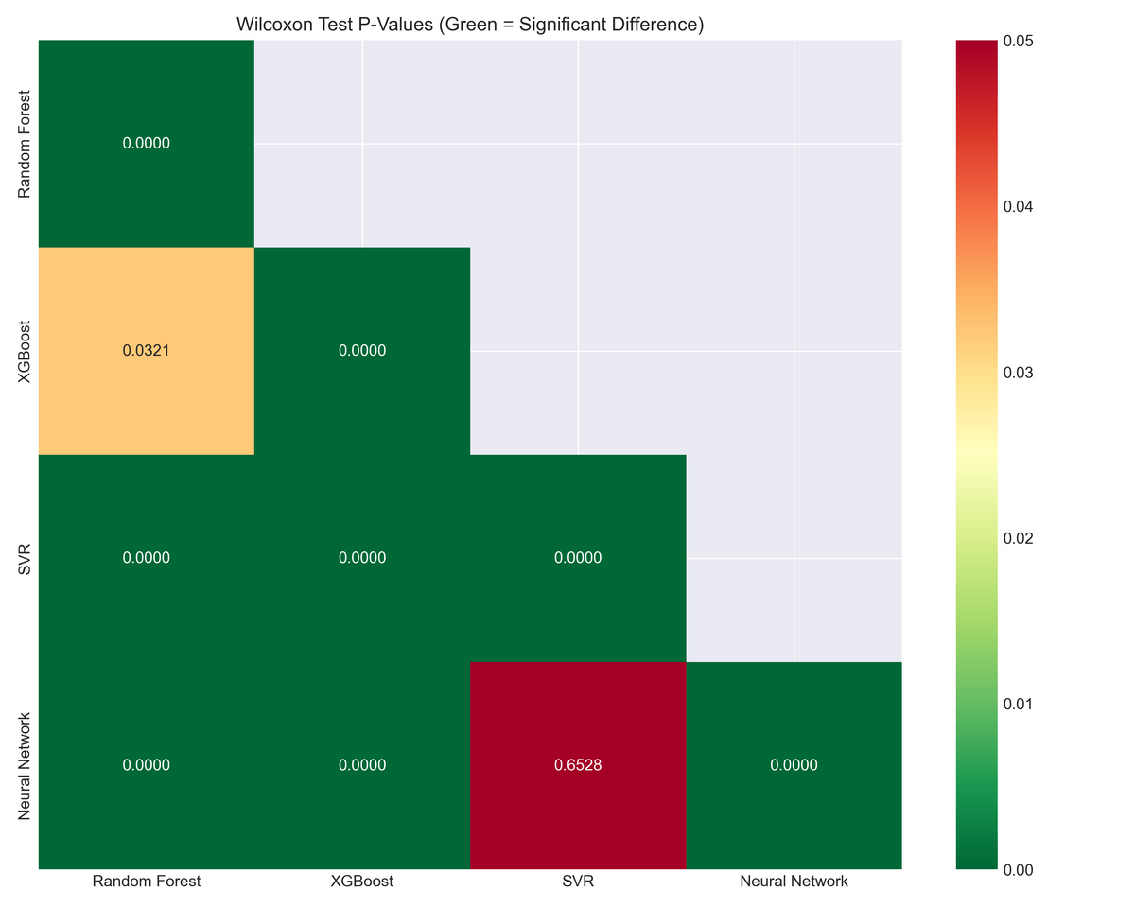
Validare Științifică (Testul Wilcoxon)
AM VERIFICAT DACĂ DIFERENȚELE DINTRE MODELE SUNT REALE, NU DOAR NOROC.
VERDE/ALBASTRU: DIFERENȚĂ STATISTIC SEMNIFICATIVĂ (P < 0.05).
CONFIRMĂ CĂ XGBOOST ESTE SUPERIOR STATISTIC FAȚĂ DE SVR.

Slide 7
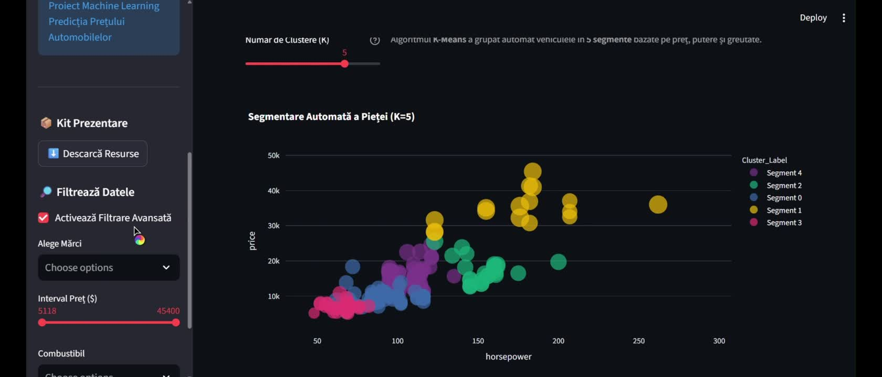
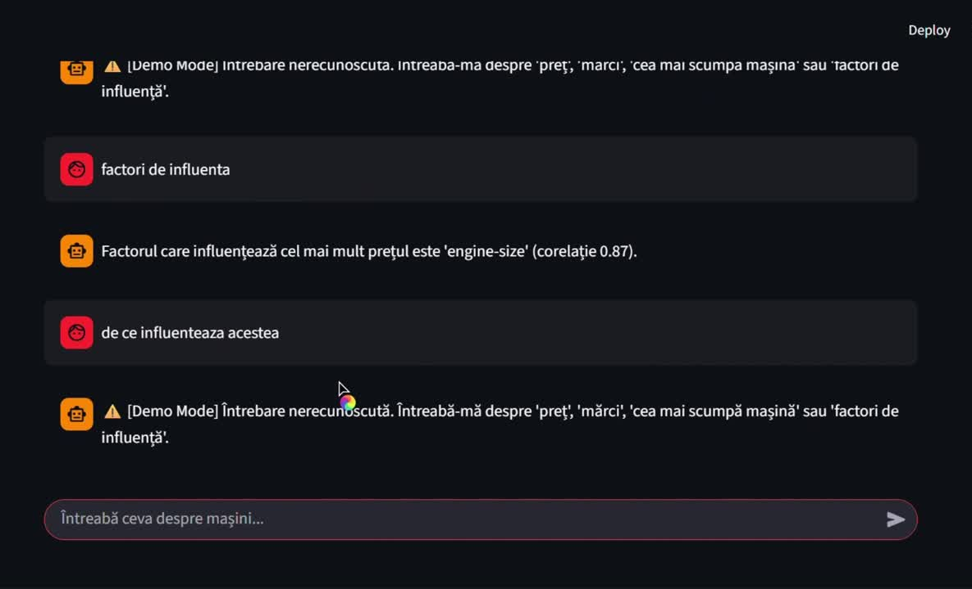
Dashboard Interactiv & AI
NTEGRAT COMPLET ÎN STREAMLIT.
UNSUPERVISED LEARNING: K-MEANS CLUSTERING PENTRU SEGMENTARE PIAȚĂ.
AI ANALYST: GENEREAZĂ RAPOARTE AUTOMATE ("ACEASTĂ MAȘINĂ E UN BUY BUN").

Slide 8

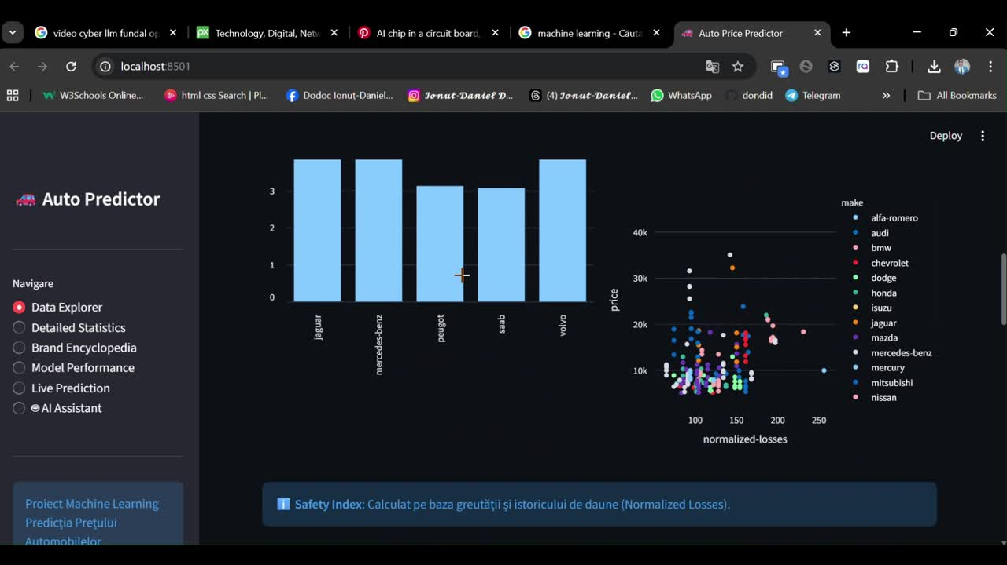

Vă mulțumim!

